Slide 1


Оказание первой помощи
Облегчённый курс первой помощи

Slide 2
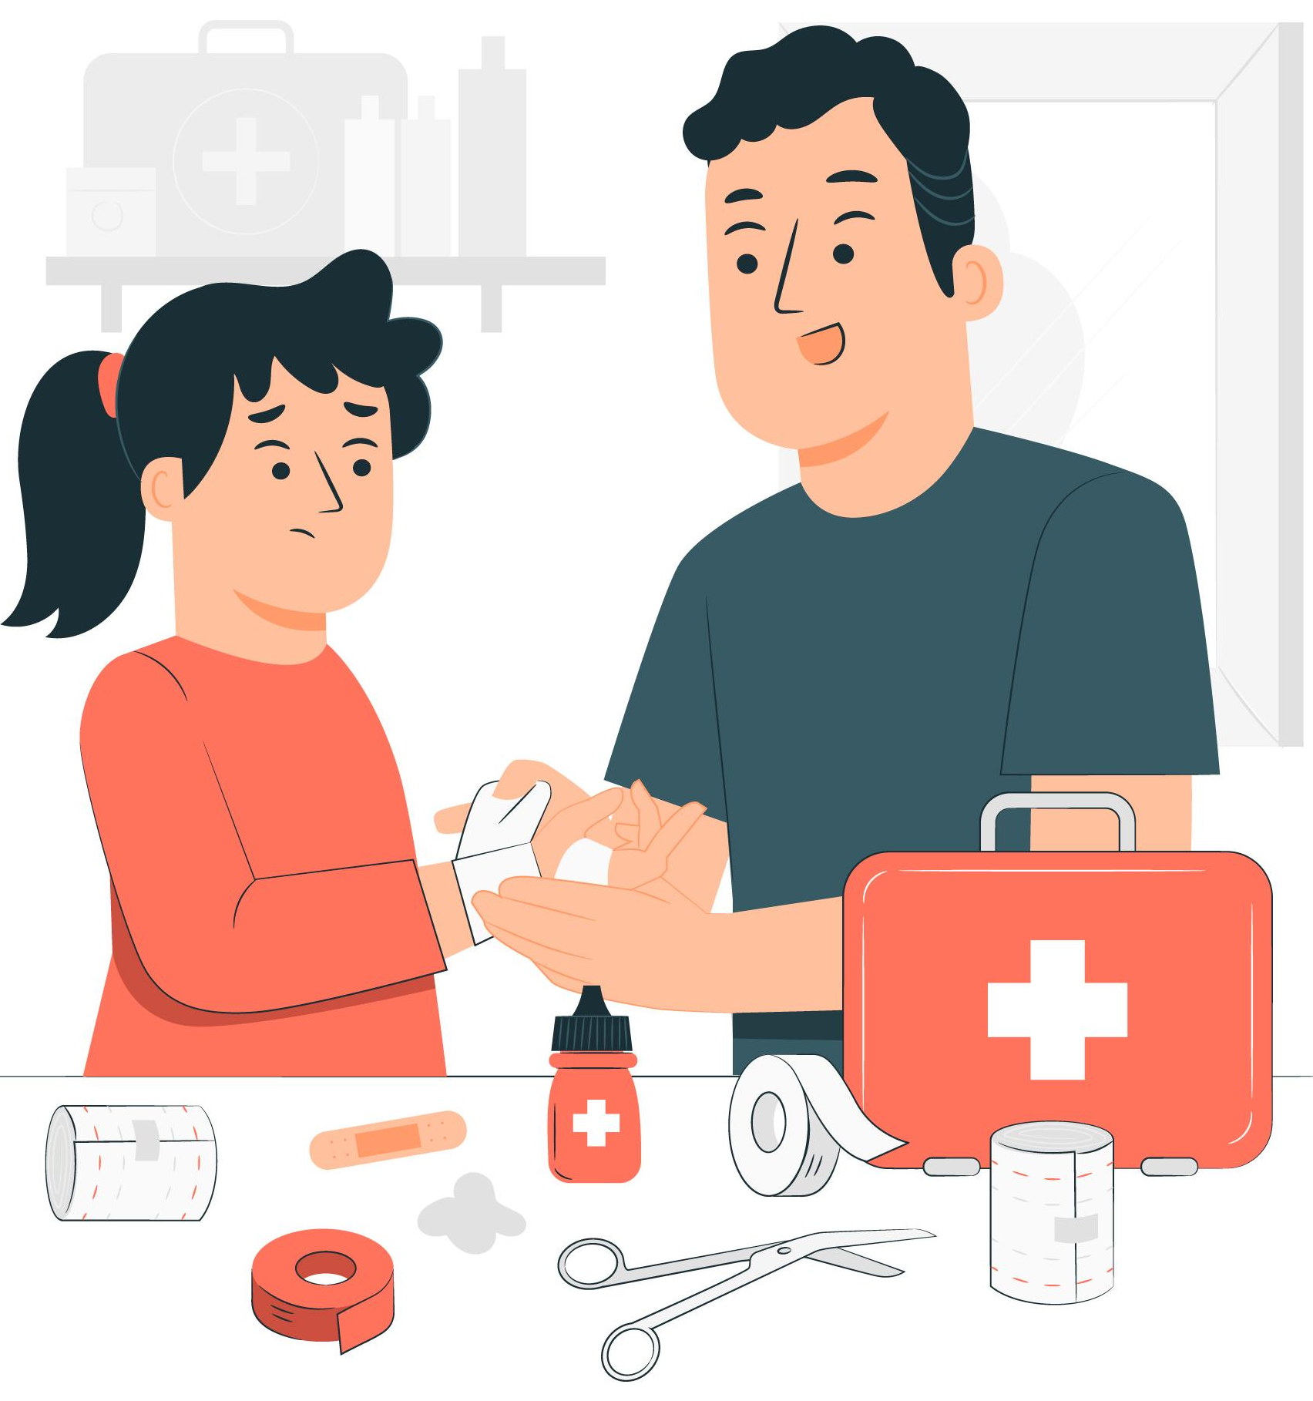
Что такое «Первая помощь»?

Slide 3
Первая помощь - это быстрое и правильное помощь человеку, когда он получил травму. Это может включать действия, такие как остановка кровотечения или проведение сердечно-легочной реанимации.
Главная цель первой помощи - сохранить жизнь и здоровье пострадавшего, пока не приедет медицинская помощь. Важно знать основные правила первой помощи, чтобы уметь помочь в случае необходимости.
Простыми словами:
Неправильное или несвоевременное оказание первой помощи может стать причиной серьезных осложнений у пострадавшего или даже привести к смертельному исходу

Slide 4
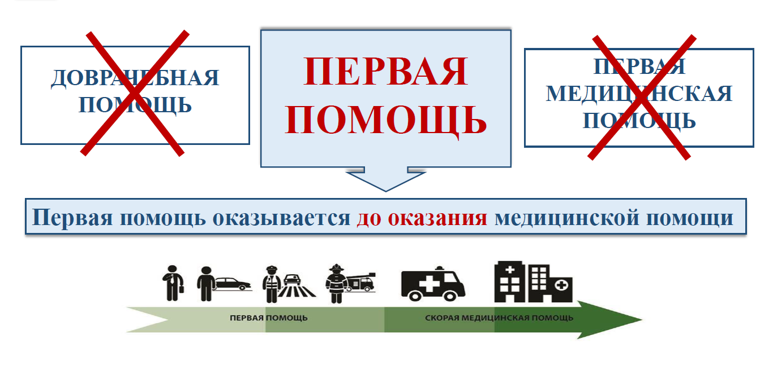
.

Slide 5
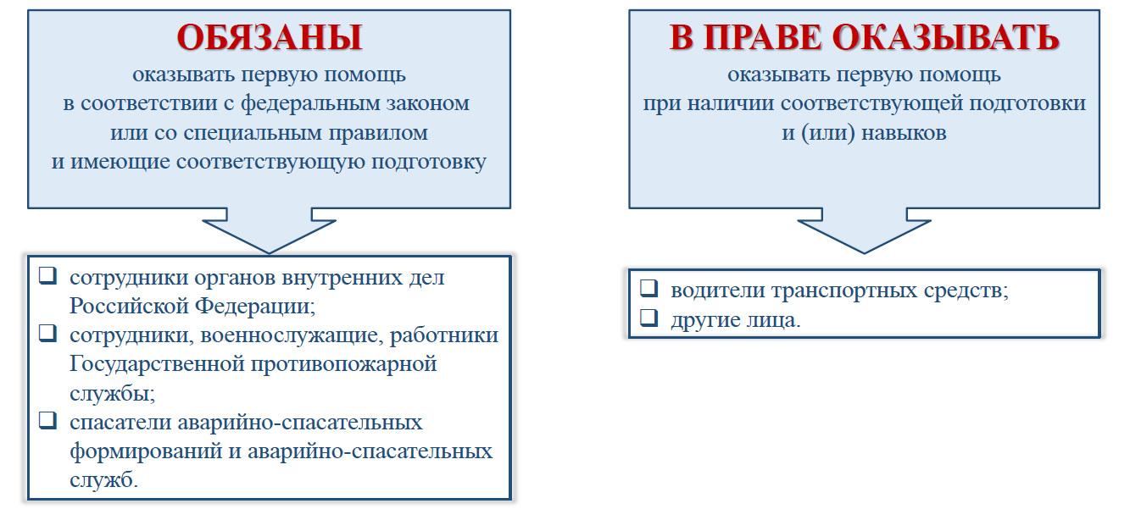
КТО оказывает первую помощь?

Slide 6
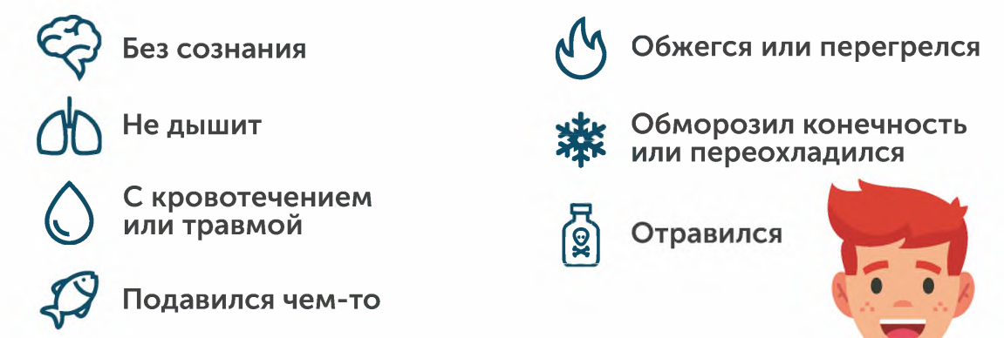
КОГДА оказывают первую помощь?

Slide 7
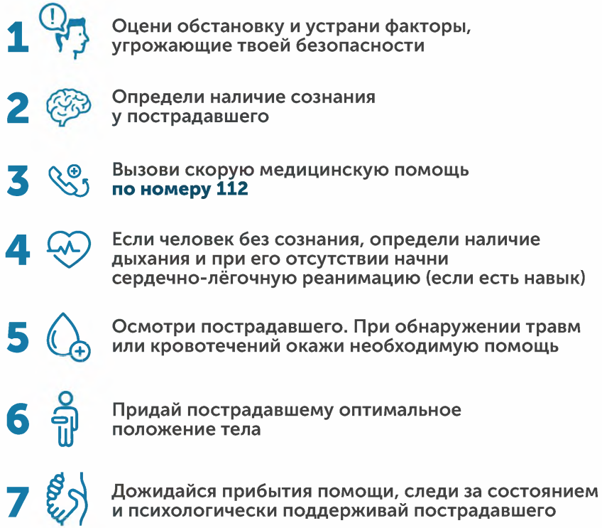

Slide 8

Как вызвать скорую помощь?
.

Slide 9
1. Оценить ситуацию - выяснить, насколько серьезна травма или заболевание.
2. Позвонить на номер «112»
3. Описать ситуацию и указать точный адрес произошедшего происшествия или заболевания.
4. Следовать рекомендациям оператора скорой помощи - он может сказать, какие действия нужно выполнить до приезда медицинской бригады.
5. Если требуется, оказать первую помощь пострадавшему, пока не прибыла скорая помощь.
Важно помнить, что вызов скорой помощи следует делать при любой угрозе жизни или здоровью - время в таких случаях очень важно. Также стоит помнить, что злоупотребление номером скорой помощи может привести к задержке прибытия медицинской бригады к тем, кому она действительно нужна.

Slide 10
Время практики:
Вызываем скорую помощь

Slide 11
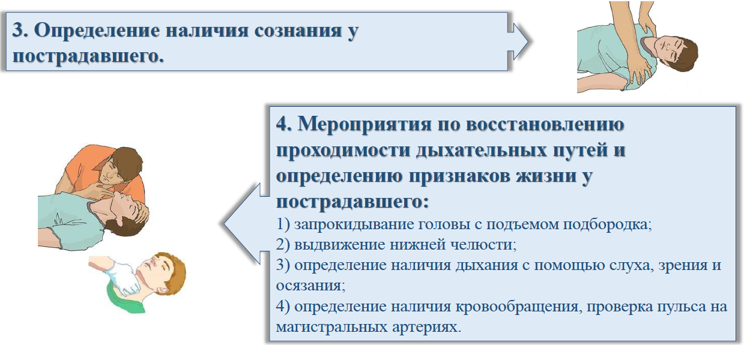
Перечень мероприятий по оказанию первой помощи

Slide 12
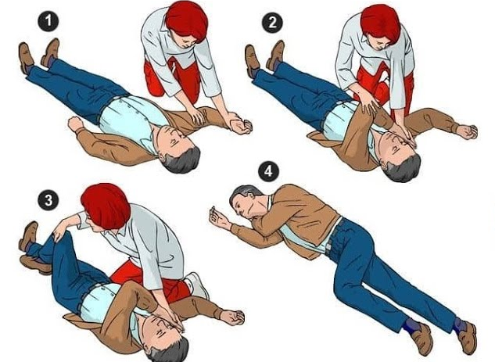
Обморок
1. Подумайте о возможной опасности.
2. Устраните опасность, если это возможно.
3. Проверьте наличие дыхания. (Дыхание определяют по правилу трех «п»: посмотри, почувствуй, послушай)
Если дыхания и пульса нет - начните делать СЛР.
Вызовите СМП.
4. Если есть признаки жизни, обеспечьте доступ
кислорода.
5. Попробуйте привести человека в сознание с помощью,
холодной воды или аммиака.
6. Если человек не приходит в сознание, положите
его на бок. Это нужно, чтобы в случае рвоты и
западания языка он не захлебнулся.
7. Вызовите СМП.

Slide 13
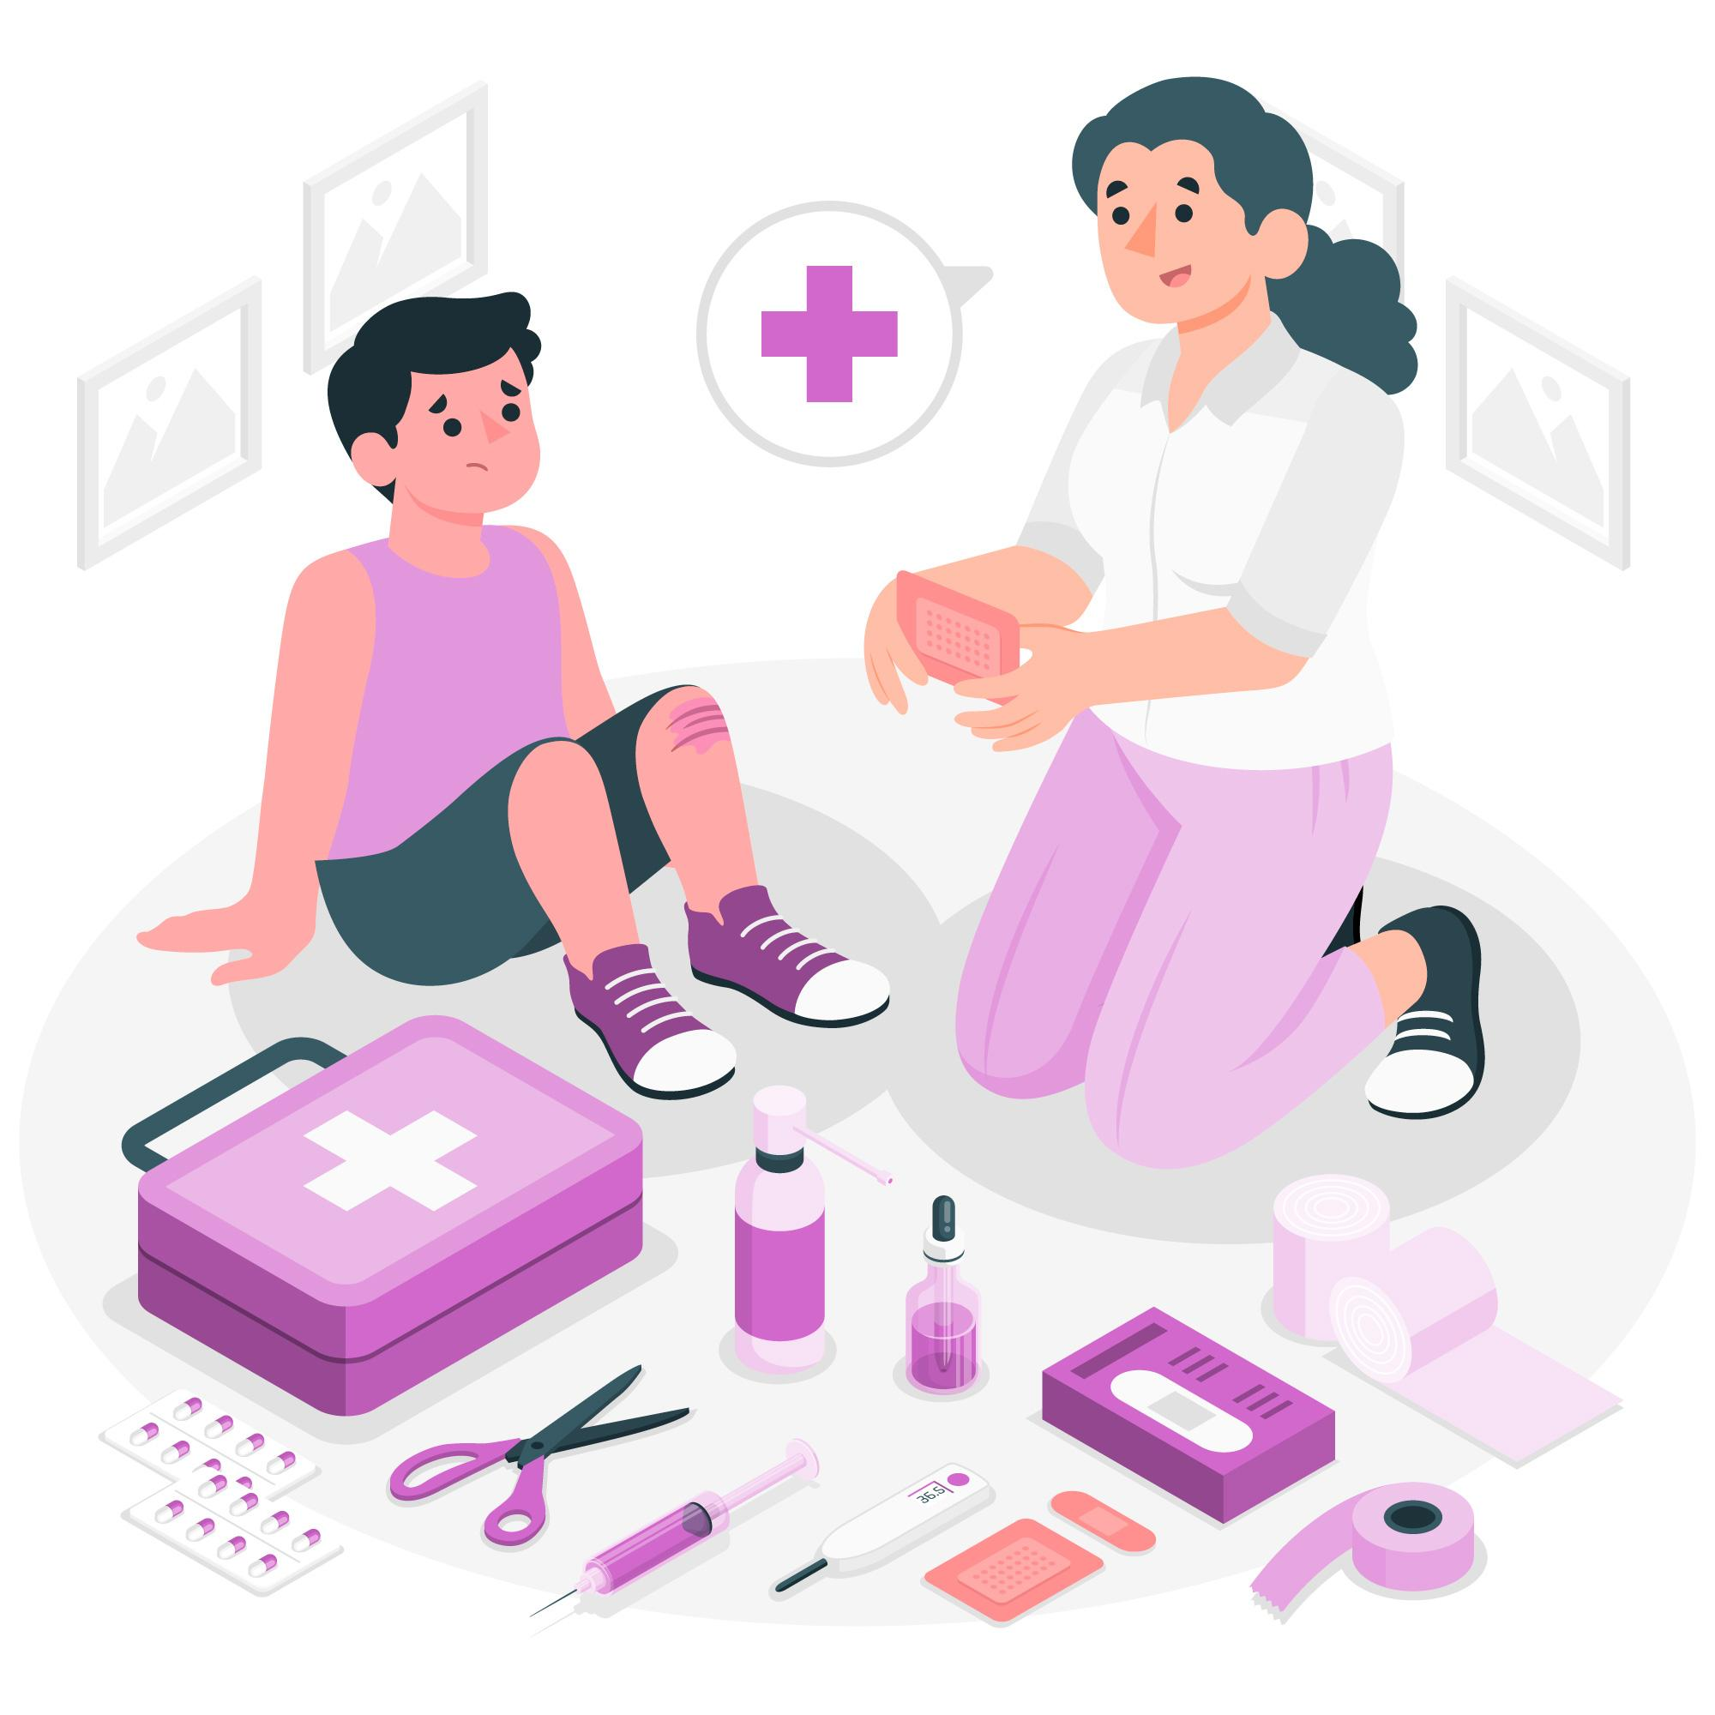
Что должно быть в вашей аптечки?
Для аптечки вожатого на летнем лагере рекомендуется иметь следующие предметы:
1. Первая помощь: бинты, пластыри разных размеров, Вата, жгуты, перчатки, стерильные прокладки, антибактериальный спрей или крем для ран.
2. Инструменты: ножницы, пинцеты, термометр.
3. Средства для гигиены: мыло, антисептик для рук, влажные салфетки, средства от насекомых, крем для загара и солнцезащитный крем.

Slide 14

Порезы и ссадины, что делать?
1. Промойте рану водой.
2. Обработайте рану. Помажьте кожу вокруг раны
йодом, зелёнкой или перекисью водорода.
НЕЛЬЗЯ лить йод и зелёнку в рану - иначе будет ожог!
3. Если кровь течёт - наложите давящую повязку.
Положите на рану марлевую салфетку или чистый
платок. Желательно, на салфетку подложить что-то
твёрдое, например рулон бинта.

Slide 15
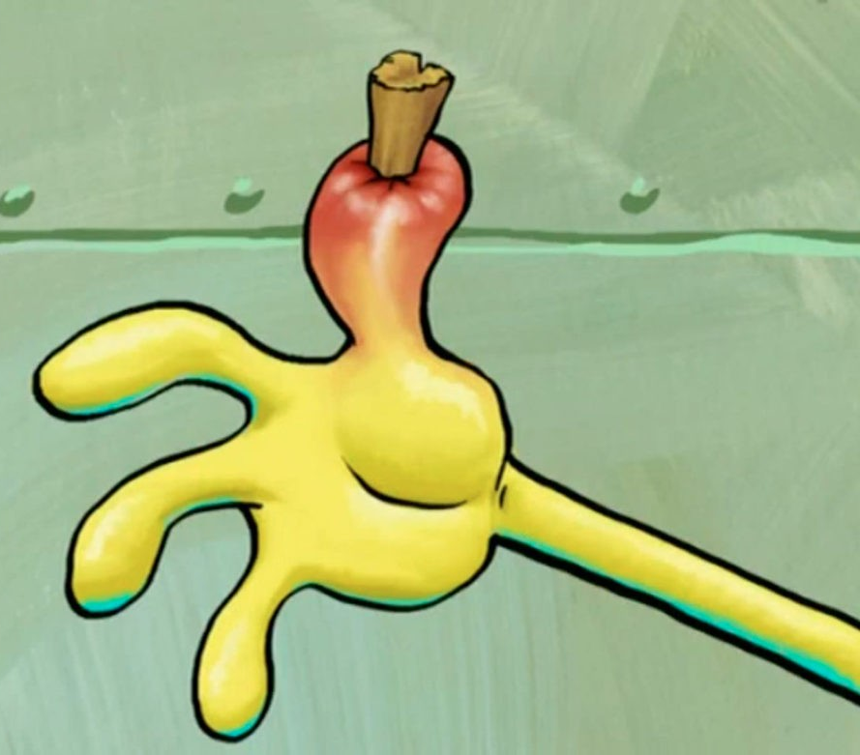
Занозы
1.Чистым пинцетом попробуйте вытащить занозу.
- Если не удаётся захватить занозу пинцетом -
приподнимите кончик занозы иголкой
- Желательно вытянуть занозу сразу, иначе возникнет
отёк, и сделать это потом будет сложнее
2.Обработайте рану, чтобы защитить её от
инфицирования.
Помазать кожу вокруг раны йодом,
зелёнкой или перекисью водорода.

Slide 16
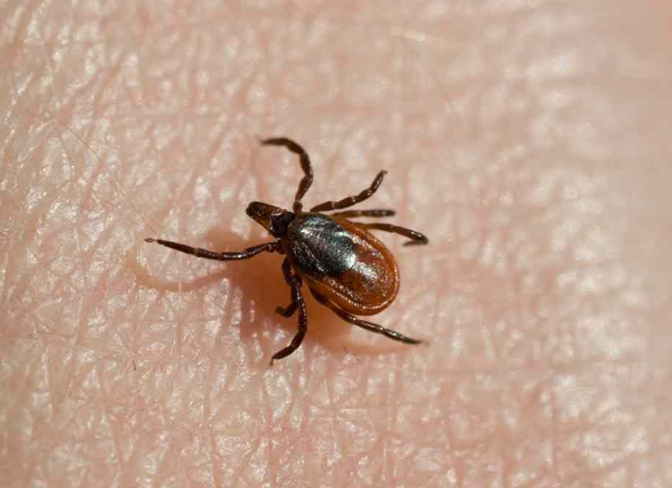
Укус клеща
Достать клеща можно пинцетом, ниткой или шприцом
1.- НЕ РАЗДАВИТЕ КЛЕЩА
- Если достаёте пинцетом, то не тяните, а
ОТКРУЧИВАЙТЕ!
- НЕ ВЫБРАСЫВАТЬ КЛЕЩА! Его нужно будет взять с собой в больницу для анализов
2. Тщательно промойте место укуса мыльной водой
3. Обработайте место укуса йодом, зелёнкой, спиртом
4. Обратиться в больницу.

Slide 17
Укус ос и пчёл
1. Вытянуть жало пинцетом,
который должен быть в аптечке. Если есть покраснение и сыпь на коже, зуд, бледность, чихание,
кашель, тошнота, отёчность,
удушье - это ОСТРАЯ аллергическая реакция.
2. Если есть признаки аллергии вызвать СМП!
3. Приложить к ране холод, чтобы уменьшить отёк и снизить боль.
4. Срочно вызвать СМП, если оса или пчела укусила в глаз, губы, рот или язык, так как отёк в этих местах может быть ОПАСЕН для жизни

Slide 18
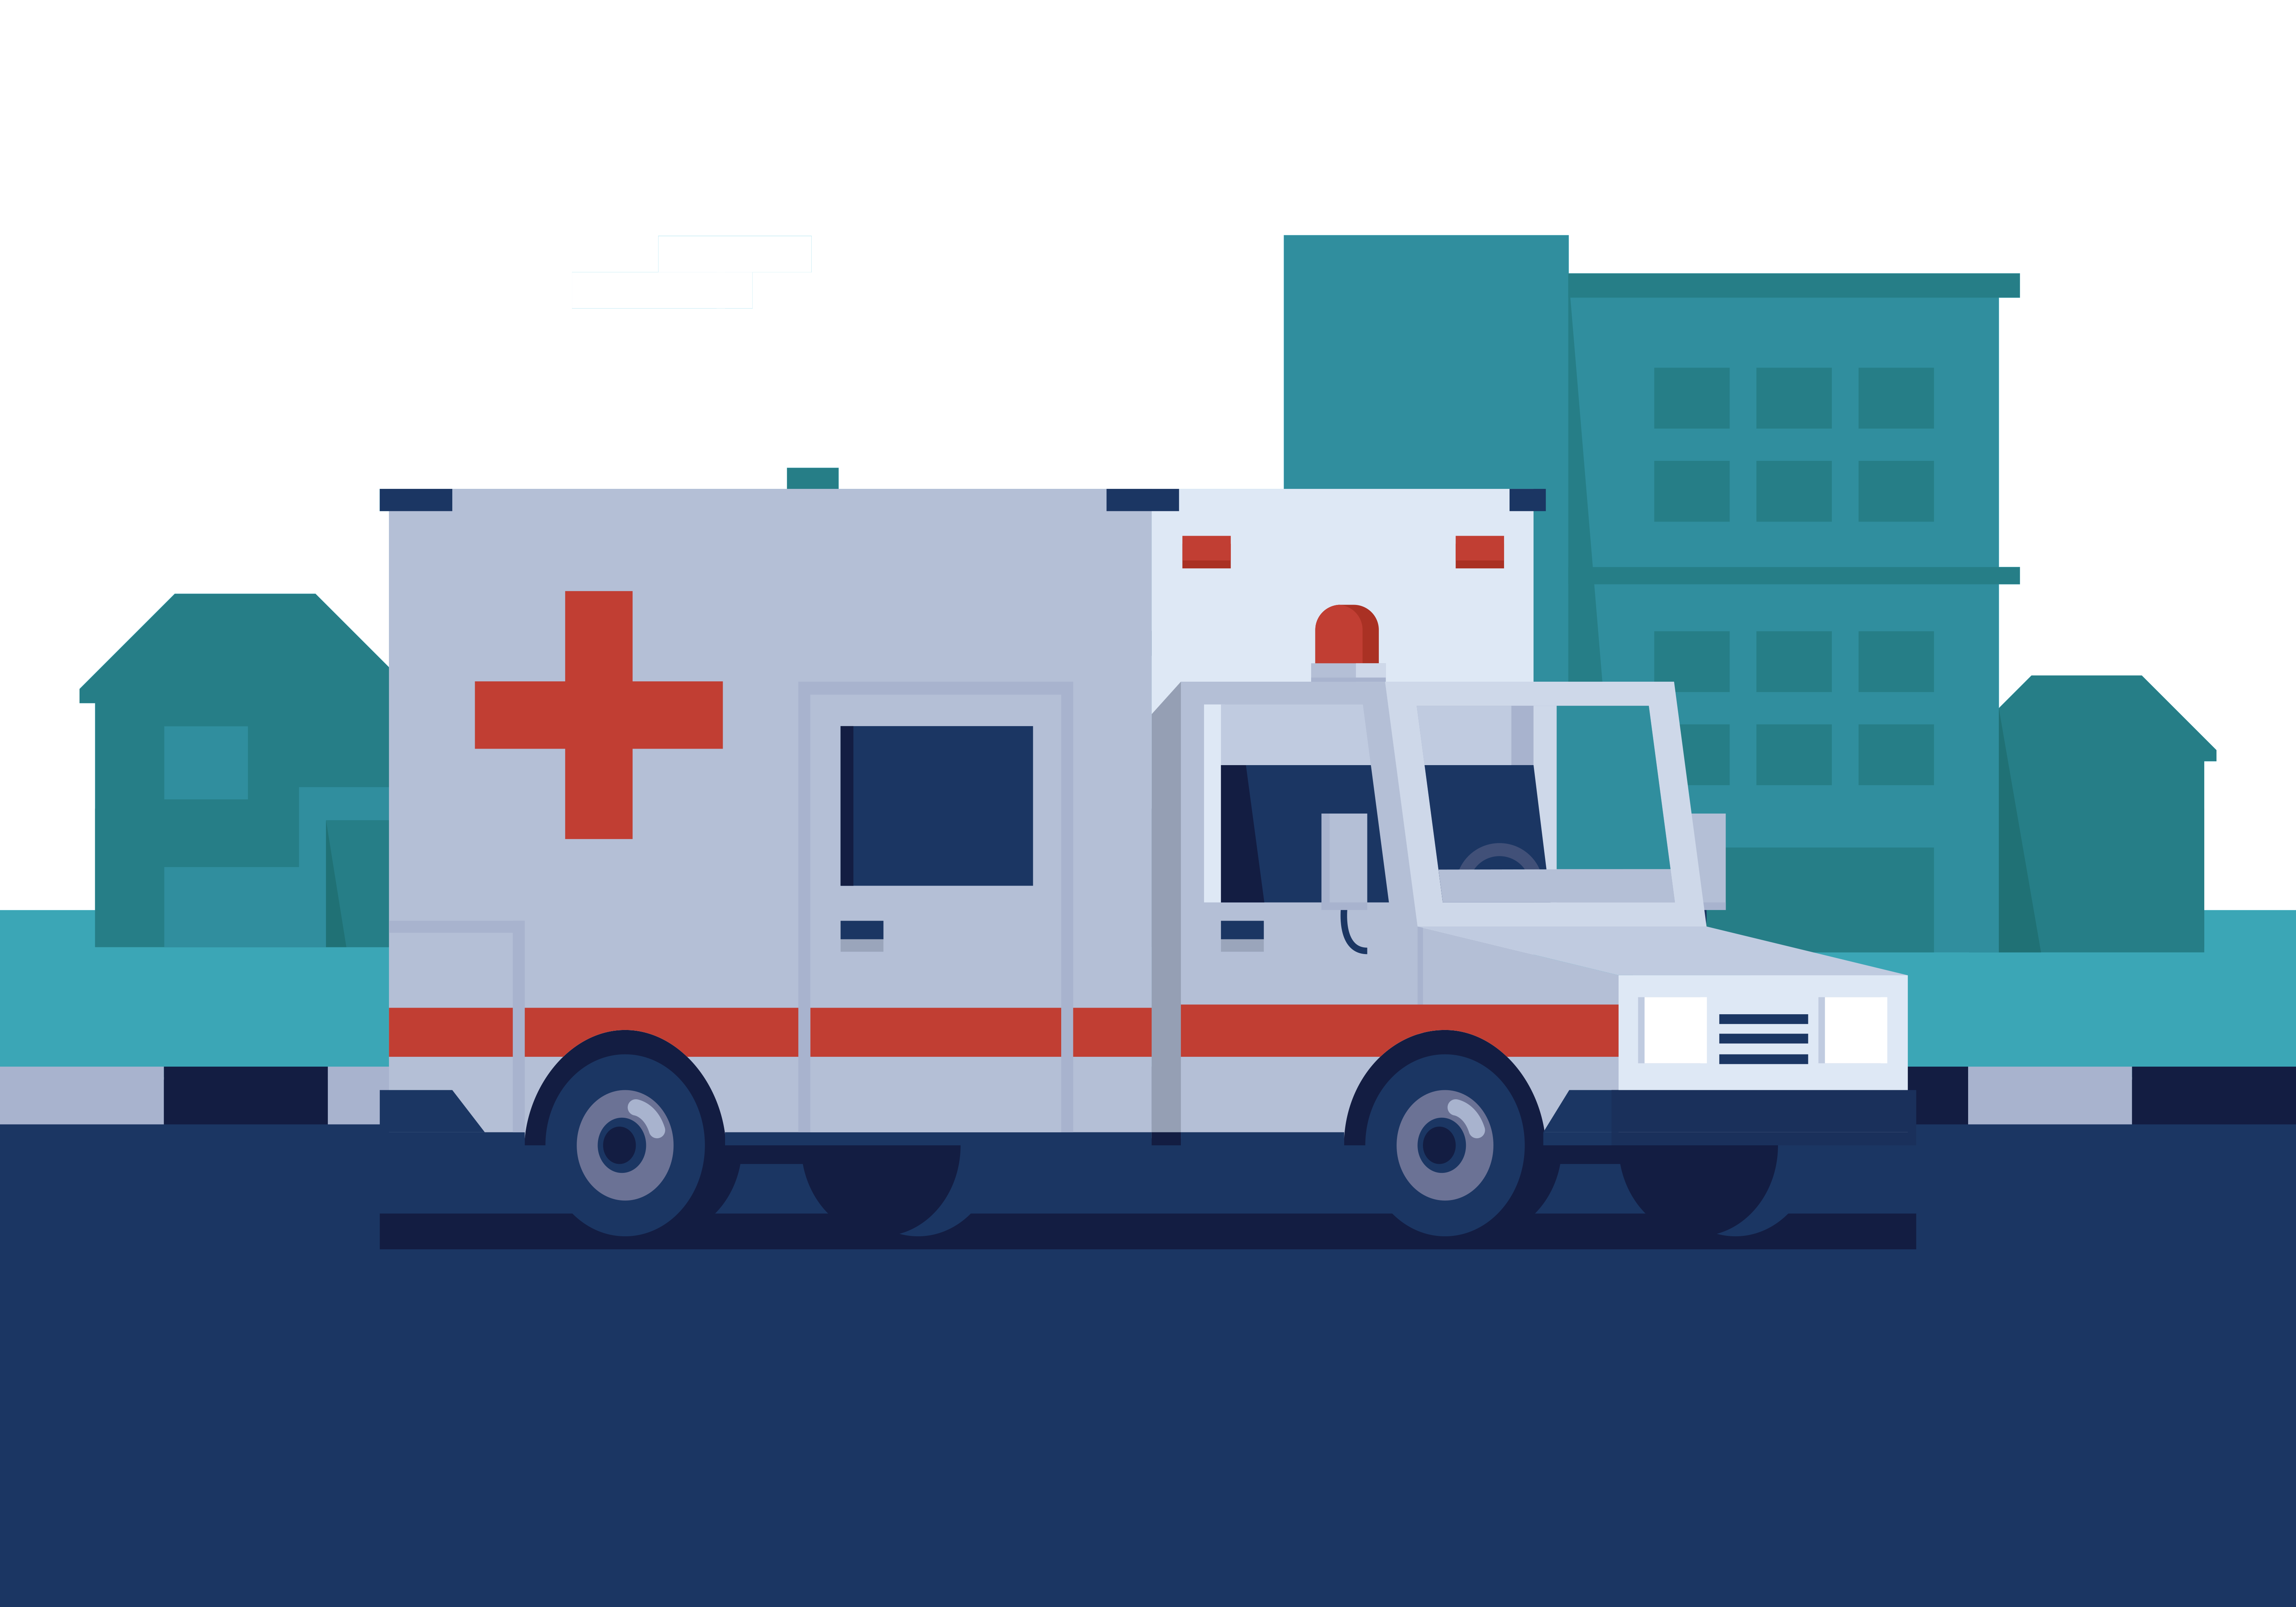
Трудно дышать. Что делать?
Возможные причины:
- Сердечный приступ
- Тепловой удар
- Аллергия
- Астма
- Подавился
Усадить/уложить человека
Обеспечить доступ кислорода
Если дыхание не восстанавливается - вызвать СМП

Slide 19
Вывих ноги
Признаки:
Неестественное положение бедра, колена или стопы, острая боль, нельзя согнуть ногу.
1. НЕ пытаться вправить вывих
2. Обездвижить пострадавшего
3. Вызвать СМП
5. Приложить холод к суставу через платок
Если нет возможности вызвать СМП - сделать шину
для фиксации ноги

Slide 20
Как сделать шину для фиксации ноги?
- Шину можно сделать из доски, палки,
лыжи, плотного картона и т.д.
- Под шину подложить вату, марлю, одежду и т.п.
- Наложить шину так, чтоб она не позволяла ноге двигаться
- Можно также привязать травмированную ногу к здоровой ноге
(выше и ниже травмы).
Транспортировать человека в лежачем положении.

Slide 21
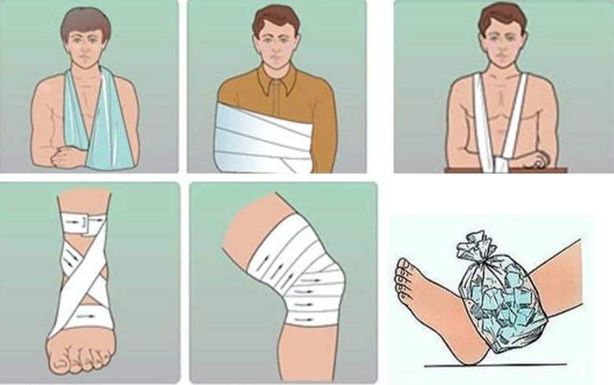
Вывих руки
Признаки:
Неестественное положение плеча, локтя или
кисти, острая боль, нельзя согнуть руку.
1. НЕ пытаться вправить руку!
2. Обездвижить пострадавшего
3. Вызвать СМП
4. Приложить холод к больному месту через платок
Если нет возможности вызвать/ждать СМП -
сделайте повязку для транспортировки или
наложите шину

Slide 22
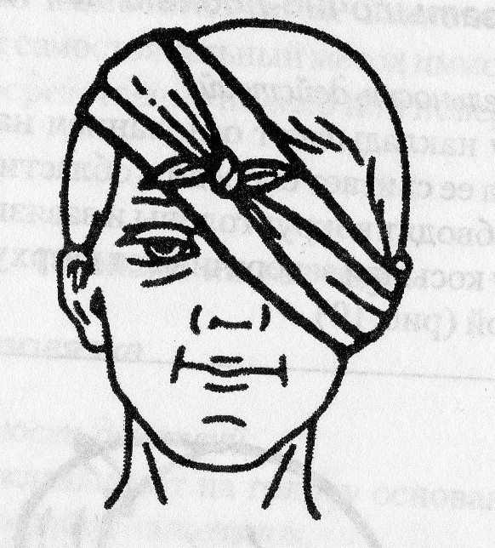
Ранение глаз
Самостоятельно извлекать инородные тела из глаза
нельзя! Это может ещё больше травмировать глаз!
1. Уложите или усадите пострадавшего, чтобы он не двигался
2. Промойте края глаза слабым раствором марганцовки,
фурацилина
3. Наложите повязку чтобы остановить кровотечение
(если есть) и предотвратить попадание инфекции
Вызвать СМП

Slide 23
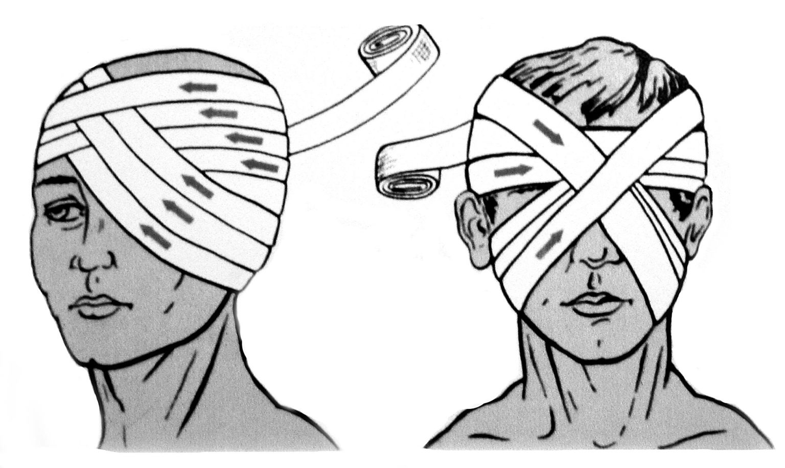
- Положите на глаз стерильную салфетку
- Перебинтуйте голову
- Закрепите повязку булавкой или пластырем
- Если повязка пропиталась кровью -
НЕ СНИМАТЬ повязку, наложить
поверх новую
- Наложить повязку нужно на оба глаза, даже на здоровый

Slide 24
Кровотечение из руки
При СИЛЬНОМ кровотечении:
1.Извлекать ранящий предмет из раны нельзя!
2.Зажмите рану
3.Наложите давящую повязку
- Положите на рану марлевую салфетку.
- Достаточно туго перебинтуйте рану.
Если повязка пропиталась кровью
НЕ СНИМАТЬ повязку! Наложите поверх неё ещё одну.
4.Если продолжается сильное кровотечение -
наложите жгут ВЫШЕ локтя!
- Не более чем через 30 минут жгут нужно будет
снять!
5.Вызовите СМП

Slide 25
Кровотечение из руки
При слабом кровотечении:
1.Обработайте рану. Помазать вокруг раны
йодом, зелёнкой или перекисью водорода.
НЕЛЬЗЯ лить йод и зелёнку в рану - иначе будет ожог!
2.Наложите на рану марлевую салфетку.
3.Перебинтуйте рану бинтом.

Slide 26
Кровотечение на ноге
1.Извлекать ранящий предмет нельзя!
2.Уложите человека и зажмите рану
3.Наложите давящую повязку
- Наложите на рану марлевую салфетку.
- Достаточно туго перебинтуйте рану
- Если повязка пропиталась кровью – НЕ СНИМАТЬ повязку!
4.Если продолжается СИЛЬНОЕ
кровотечение - наложите жгут ВЫШЕ
КОЛЕНА!
5.Вызовите СМП

Slide 27
Кровь из носа.
Сесть и наклонить голову ВПЕРЁД! Не
запрокидывать голову! Это может привести к
попадению крови в дыхательные пути или ЖКТ.
Вставить в ноздрю ватный тампон. Вату лучше
смочить перекисью водорода.
Приложите холод к переносице.
Это сузит сосуды и поможет остановить кровь
Если кровь не останавливается в течении 10
минут или кровотечение вызвано ударом - вызвать СМП!

Slide 28
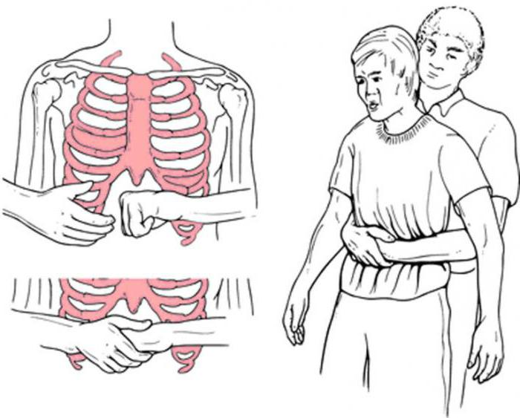
Приём Геймлиха
Процедура первой помощи, используемая для устранения закупорки верхних дыхательных путей посторонними предметами.
Наличие инородного тела в верхних дыхательных путях можно определить по характерным симптомам:
- Внезапный кашель
- Удушье (человек хватается за своё горло и не в состоянии разговаривать или вдыхать воздух)
- Сильный испуг
- Синюшность кожных покровов.

Slide 29
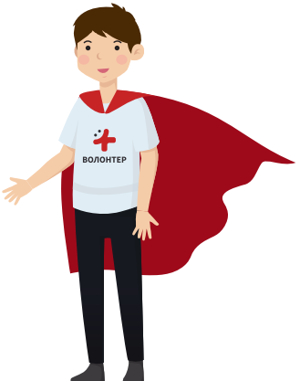
Ожоги
1.НЕ отрывать прилипшую к коже одежду! НЕ трогать
место ожога! НЕ прокалывать пузыри! Не прикладывать к ожогу вату, пластырь, лёд! НЕ обрабатывать ожоги антисептиками!
2.Если несильный - охладить место ожога водой в
течении 15 минут. Накрыть ожог чистой влажной
тканью, сделать НЕТУГУЮ повязку, используя
стерильный бинт.
3.Если ожог сильный (2-4 степени) - вызвать СМП!
4.Напоите пострадавшего холодным чаем или водой.

Slide 30
Перелом руки
Признаки: острая боль,
усиливающаяся при движении
ПП:
1.Обездвижить пострадавшего
2.Вызвать СМП
3.Приложить холод к больному месту через платок
4.Если нужно
транспортировать
пострадавшего до приезда
СМП - сделайте шину.
- Шину можно сделать из доски,
палки, лыжи.
- Под шину подложить вату, марлю, одежду и т.д.
- Наложите шину на два сустава

Slide 31
Перелом ноги
Признаки: острая боль,
усиливающаяся при движении
1.Обездвижить пострадавшего
2.Вызвать СМП
3.Приложить холод к больному месту
4.Если нужна тра-ка до приезда СМП - наложить шину
(все те же действия, что и при травме руки)
- Транспортировать пострадавшего в лежачем положении

Slide 32
Солнечный или тепловой удар
1.Если человек без сознания - проверьте пульс и
дыхание. При отсутствии сделайте СЛР
2.Переместите человека в прохладное место, в тень
3.Человек должен лежать! Если он сидит - уложите его
- Ноги желательно приподнять с помощью валика
- На голову положите смоченное холодной водой полотенце
4.Обеспечьте доступ кислорода
5.Если человек без сознания - положите его на бок,
чтобы он не задохнулся из-за рвотных масс.
Вызовите СМП!
6. Если человек в сознании, напоите его холодной водой.

Slide 33
Сердечно-лёгочная реанимация
1.Положите пострадавшего на твёрдую поверхность
2.Запрокиньте голову человека, чтобы приоткрылся рот.
- Если не запрокинуть голову, язык закроет дыхательные пути
- Проверьте что во рту нет рвотных масс. Если есть, их нужно очистить
3.Положите ладони на грудь. Руки прямые! Давить всем своим весом! Сделайте 30 нажатий.
4.Зажмите нос и сделайте 2 вдоха ему в рот.
5.Повторяйте 2 вдоха + 30 нажатий до приезда СМП!

Slide 35
Приспособление для проведения СЛР

Slide 36
Время практики:

